Slide 1
异步 与 promise

Slide 2
JS单线程与异步
JS单线程与异步
1、单线程：同一时间只有一个线程执行js代码，在这个线程上一次只能执行一 个任务。只有执行完前一个任务，才会执行下一个任务。
2、同步与异步：简单讲，同步就是代码按顺序依次执行，同一时间只能做一件 事，会阻塞后面的代码。异步就是同一时间可以做多个事情。

Slide 3
JS单线程与异步
浏览器多线程
1、常驻线程： JS引擎线程，GUI渲染线程，浏览器事件触发线程。
2、其他线程：HTTP 请求线程 定时器线程等

Slide 4
JS单线程与异步
JS任务
1、同步任务：在主线程上排队执行的任务，只有前一个任务执行完毕，才能执 行后一个任务；
2、异步任务：不进入主线程，而进入“任务队列”（task queue）的任务，只有 主线程执行完了，才会执行任务队列里的任务。

Slide 5
JS单线程与异步

Slide 6
JS单线程与异步
任务队列
任务队列：是一个事件的队列（也可以理解成消息的队列），是一个先进先出的数据结构，异步操作完成的时候就会在任务队列中添加一个事件。排在前面的事件，优先被主线程读取

Slide 7
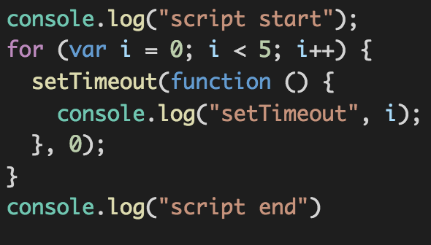
JS单线程与异步
调用过程

Slide 8
JS单线程与异步
浏览器运行机制
1、所有同步任务都在主线程上执行，形成一个执行栈，栈中的代码会调用各种 外部API。
2、主线程之外，还存在一个"任务队列"。只要异步任务有了运行结果，就在"任 务队列"之中放置一个事件。
3、一旦"执行栈"中的所有同步任务执行完毕，系统就会读取"任务队列"，依次 执行那些事件对应的回调函数。
4、主线程不断重复上面的第三步。
主线程从"任务队列"中读取事件，这个过程是循环不断的，所以整个的这种运行机制又称为Event Loop（事件循环）

Slide 9
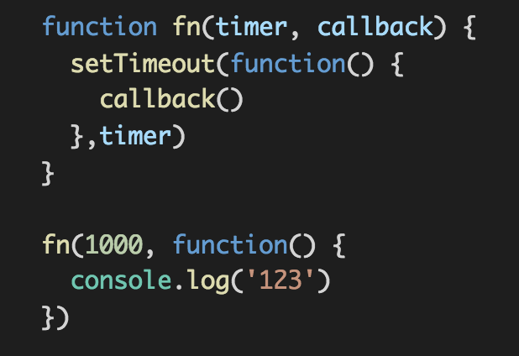
JS单线程与异步
常用的异步编程方法
1、回调函数

Slide 10
JS单线程与异步
常用的异步编程方法
2、事件监听
3、观察者模式（发布/订阅）
4、Promise 对象

Slide 11
Promise
Promise/A+ 规范—术语
（1）promise：promise 是一个拥有 then 方法的对象或函数，其行为符合本规 范；
（2）thenable：是一个定义了 then 方法的对象或函数；
（3）值（value）：指任何 JavaScript 的合法值（包括 undefined , thenable 和 promise）；
（4）异常（exception）：是使用 throw 语句抛出的一个值。
（5）据因（reason）：表示一个 promise 的拒绝原因。

Slide 12
Promise
promise的三种状态

Slide 13
Promise
promise.then 方法
参数可选： onFulfilled 和 onRejected 都是可选参数。
调用时机：要确保 onFulfilled 和 onRejected 方法异步执行 ，且应该在 then 方 法被调用的那一轮事件循环之后的新执行栈中执行
调用要求： onFulfilled 和 onRejected 必须被作为函数调用（即没有 this 值）
多次调用：then 方法可以被同一个 promise 调用多次
返回： then 方法必须返回一个 promise 对象

Slide 14
Promise
Promises/A+规范
英文地址： https://promisesaplus.com/
中文地址：http://www.ituring.com.cn/article/66566

Slide 15
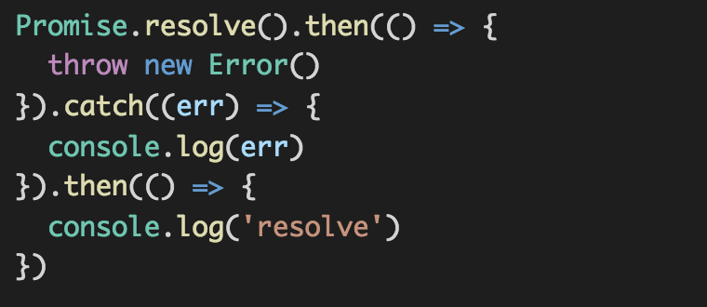
Promise
promise.catch 方法
.catch 是 .then(null, () => {}) 的语法糖，调用后返回一个 resolve 状态下的 promise

Slide 16
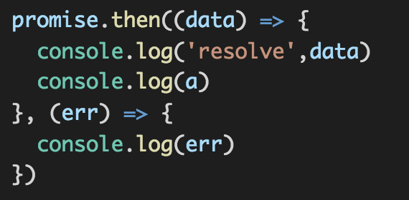
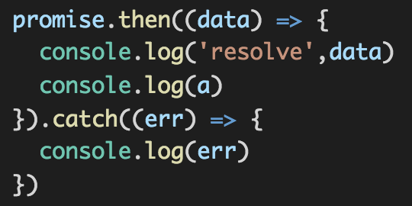
Promise
promise.catch 方法
使用catch 而不是 onRejected

Slide 17
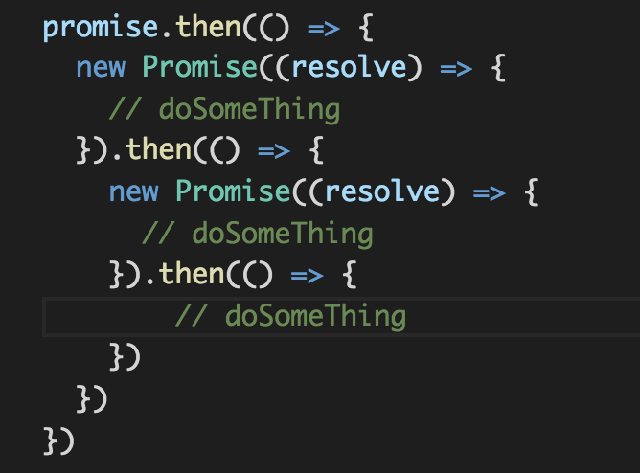
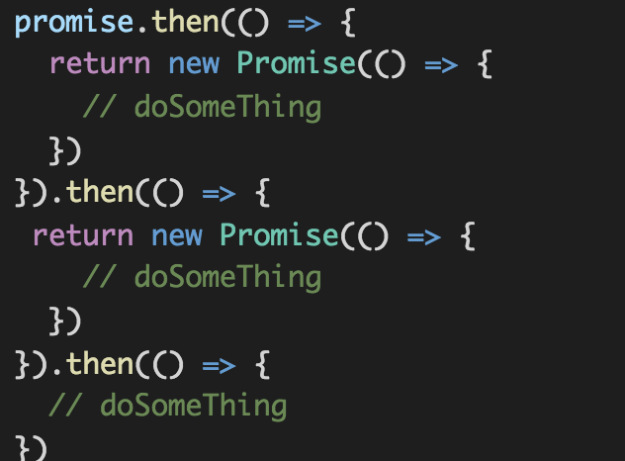
Promise 反模式
回调金字塔

Slide 18
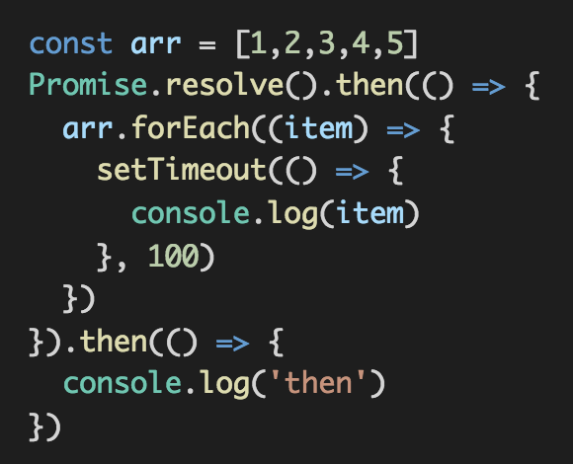
Promise 反模式
怎样用forEach()处理promise

Slide 19
Promise 反模式
Promise.all()
Promise.all方法用于将多个 Promise 实例，包装成一个新的 Promise 实例。 var p = Promise.all([p1, p2, p3]);
p.then().catch();
（1）只有p1、p2、p3的状态都变成fulfilled，p的状态才会变成fulfilled，此时 p1、p2、p3的返回值组成一个数组，传递给p的回调函数。
（2）只要p1、p2、p3之中有一个被rejected，p的状态就变成rejected，此时第 一个被reject的实例的返回值，会传递给p的回调函数。

Slide 20
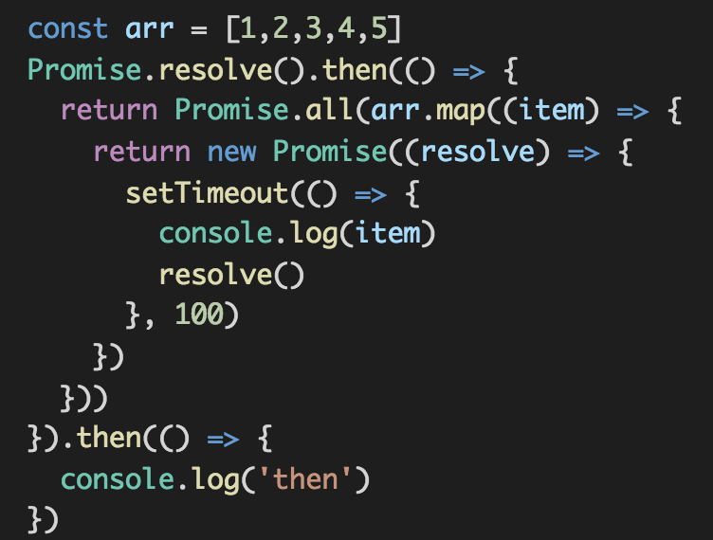
Promise 反模式
怎样用forEach()处理promise

Slide 21
Promise 反模式
Promise.race()
与 Promise.all() 类似，都是将多个 Promise 实例包装成一个 Promise 实例。
var p = Promise.race([p1, p2, p3]);
p.then().catch();

Slide 22
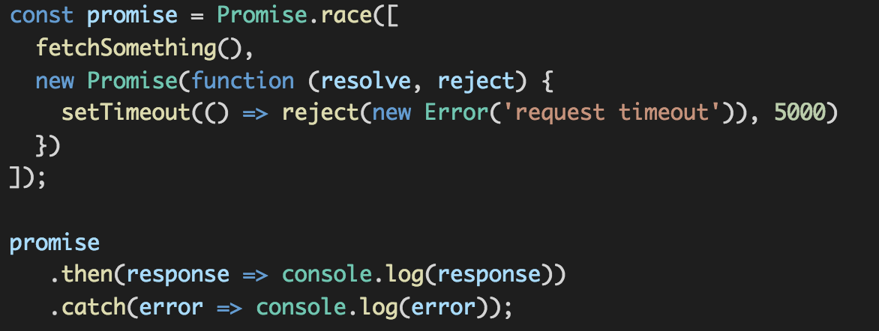
Promise 反模式
Promise.race()

Slide 23
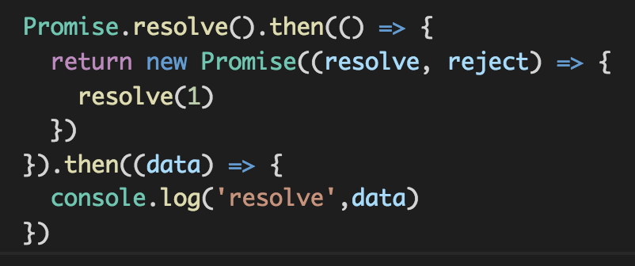
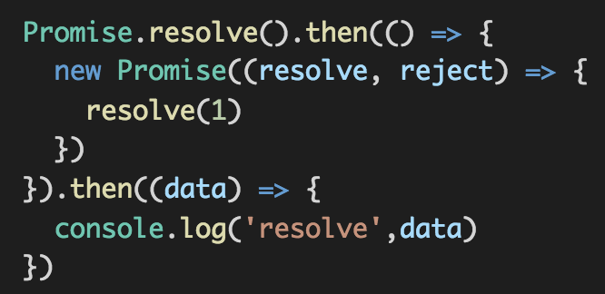
Promise 反模式
不显式return
1.return一个promise 对象

Slide 24
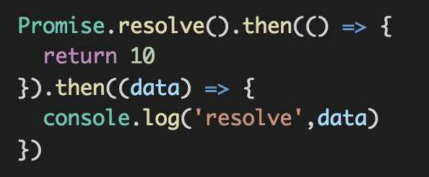
Promise 反模式
不显式return
2.return一个同步的值或者是undefined
3.同步的throw一个错误

Slide 25
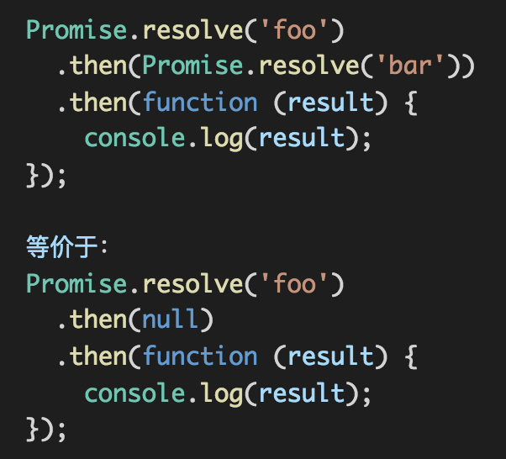
Promise 反模式
值穿透

Slide 26
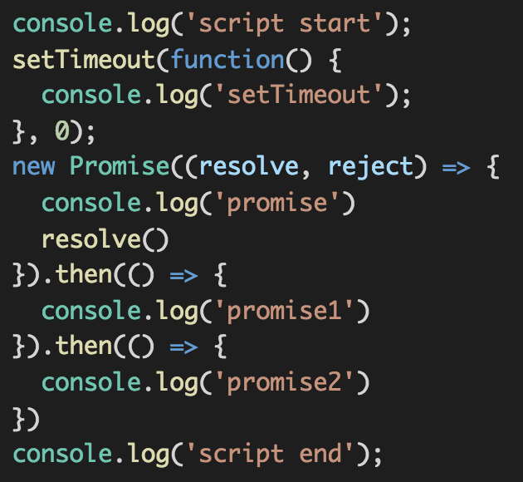
宏任务与微任务

Slide 27
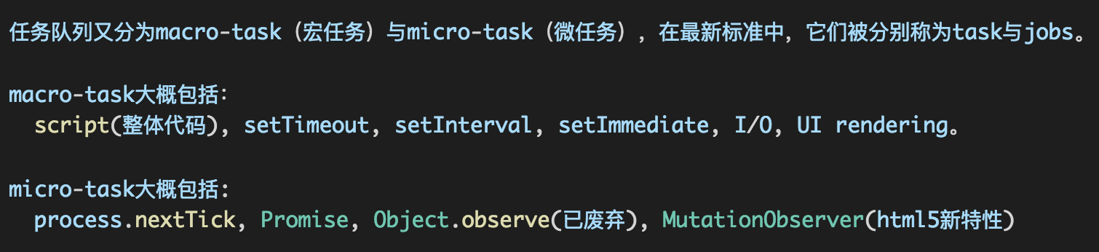
宏任务与微任务

Slide 28
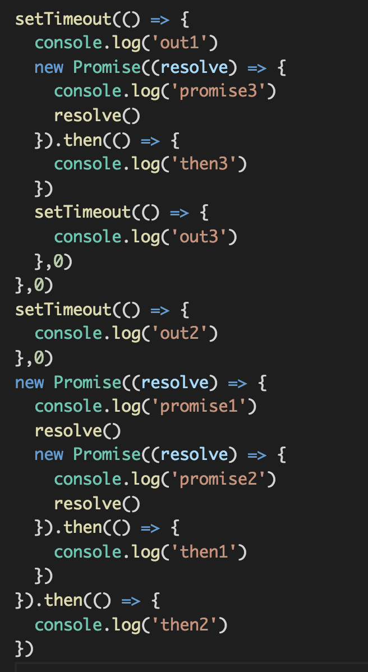
宏任务与微任务

Slide 29
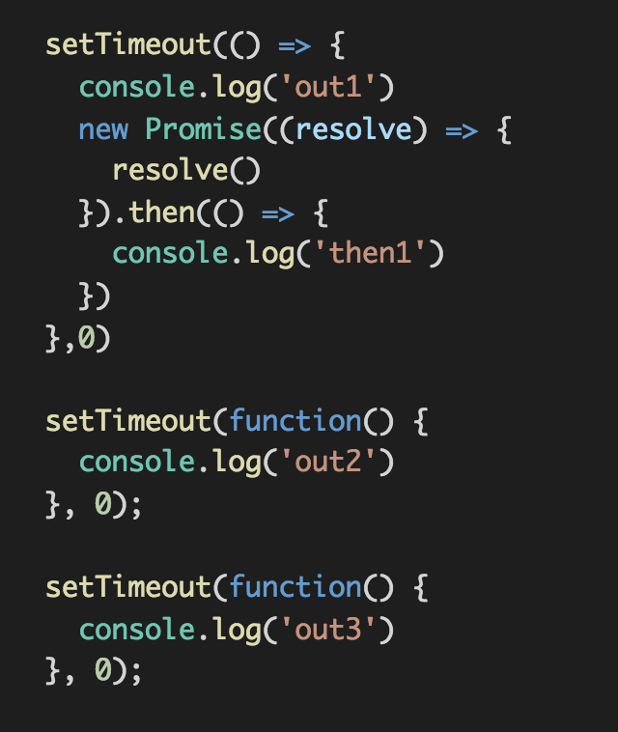
宏任务与微任务

Slide 30
宏任务与微任务
浏览器环境下，先执行宏任务队列 中一个优先级最高 的队列中的一个任务，然后再执行全部的微任务。
node 环境下，不确定。和自己的实现机制有关。

Slide 31
宏任务与微任务
Q&A
- EOF -

